Slide 1
Государственное бюджетное образовательное учреждение
среднего профессионального образования
Колледж ландшафтного дизайна №18
Москва, Южное Измайлово, ул. Чечулина, 3
www.tldpro.ru
(499) 748-54-98

Slide 2
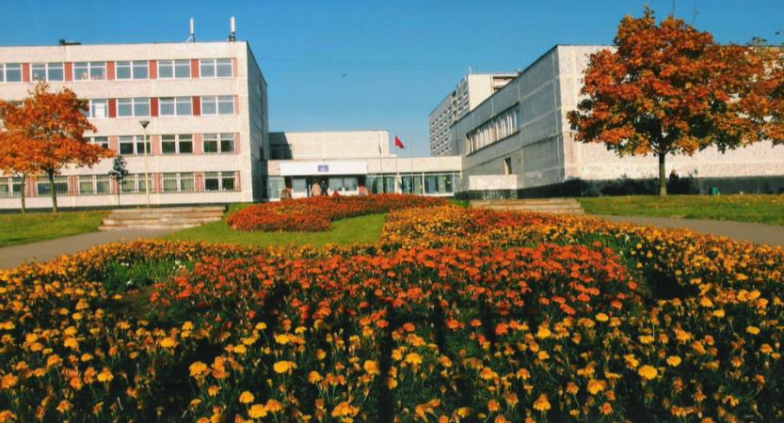
Колледж ландшафтного дизайна №18 –
профильный колледж Москвы по специальностям
«Садово-парковое и ландшафтное строительство» и «Флористика»
www.tldpro.ru
(499) 748-54-98

Slide 3
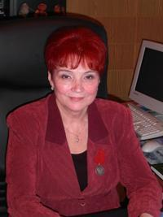
Директор Колледжа ландшафтного дизайна №18 –
Жильцова Людмила Дмитриевна
«Заслуженный учитель Российской Федерации» и «Отличник профессионально-технического образования». В системе профессионального образования работает с 1978 года. Вместе с коллективом она прошло сложный путь преобразования ПТУ – ВПУ – ПЛ – Техникум – Колледж. Указом Президента Российской Федерации от 5 мая 2005 года № 509 "О награждении государственными наградами Российской Федерации».
Жильцова Людмила Дмитриевна награждена МЕДАЛЬЮ ОРДЕНА "ЗА ЗАСЛУГИ ПЕРЕД ОТЕЧЕСТВОМ" II СТЕПЕНИ
www.tldpro.ru
(499) 748-54-98

Slide 4
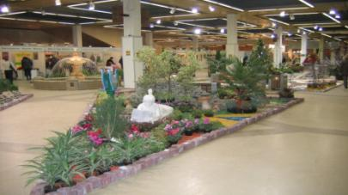
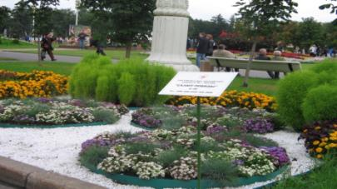
Подразделение №1
Профессии начального профессионального образования
«Мастер в садово-парковом и ландшафтном строительстве»
квалификация: рабочий зеленого хозяйства
«Тракторист-машинист сельскохозяйственного производства» квалификация:
Тракторист –машинист сельскохозяйственного производства
Водитель автомобиля
www.tldpro.ru
(499) 748-54-98

Slide 5
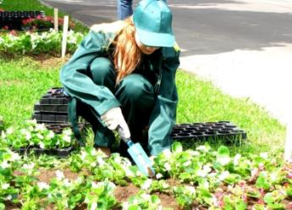
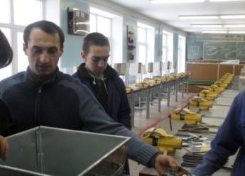
Подразделение №3
Профессиональная подготовка на базе 7 – 8 класса общеобразовательных школ
«Садовник»
квалификация: садовник
«Слесарь по изготовлению деталей и узлов систем вентиляции, кондиционирования воздуха, пневмотранспорта и аспирации»
квалификация: слесарь по изготовлению деталей и узлов систем вентиляции, кондиционирования воздуха, пневмотранспорта и аспирации»
www.tldpro.ru
(499) 748-54-98

Slide 6
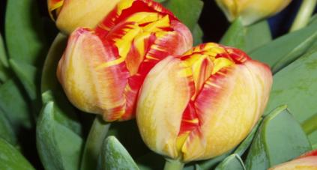
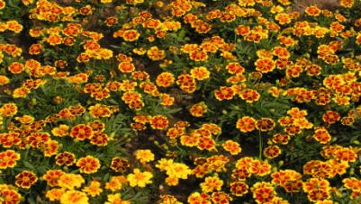
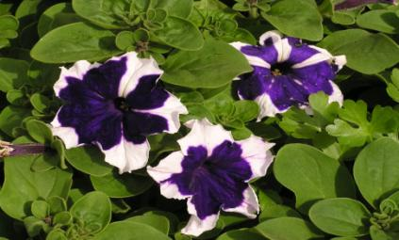
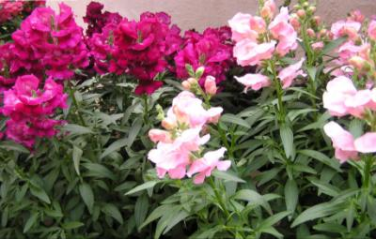
Подразделение №2
Учебное хозяйство
Продукция учебного хозяйства
www.tldpro.ru
(499) 748-54-98

Slide 7
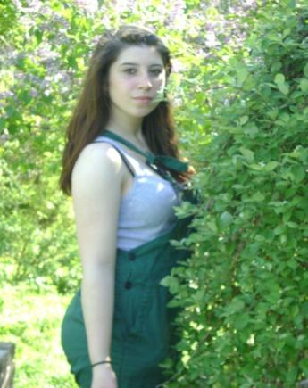
Участники конкурса
« Московские мастера -2012»
Пугина Ирина Александровна
Родилась 15 апреля 1994 года
в г. Москве. Обучается в
группе № 11-12С, 2 курс.
Ирина очень ответственный и
дисциплинированный человек,
занимается волейболом.
Ирина учиться в вечерней
школе и планирует
продолжить обучение в
колледже, потому что любит
свою профессию.
www.tldpro.ru
(499) 748-54-98

Slide 8
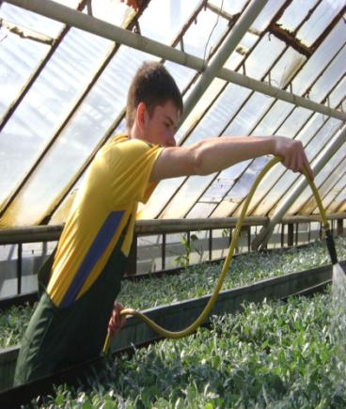
Участники конкурса
« Московские мастера – 2012г»
Королев Евгений Александрович
Родился 20 сентября 1992 года в г. Москве.
Женя обучается в группе № 11-12С, 2 курс по профессии « Садовник».
За время обучения Женя зарекомендовал себя организованным, ответственным и активным учащимся.
Он любит свою профессию и продолжит свое обучение в стенах колледжа.
www.tldpro.ru
(499) 748-54-98

Slide 9
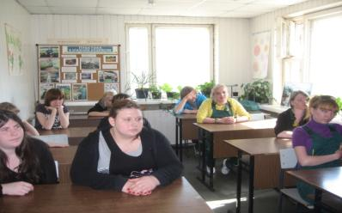
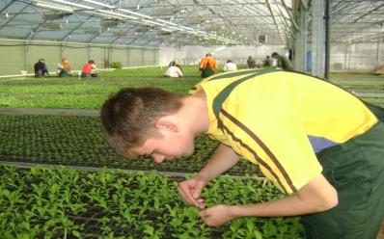
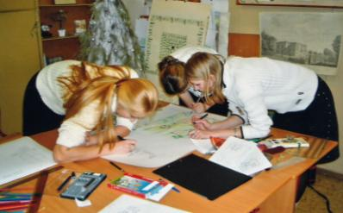
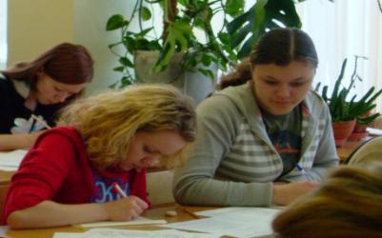
Мы учимся!
Без теории нет практики
www.tldpro.ru
(499) 748-54-98

Slide 10
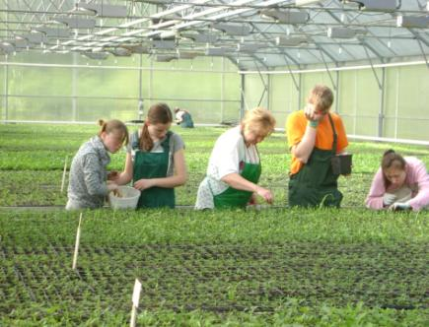
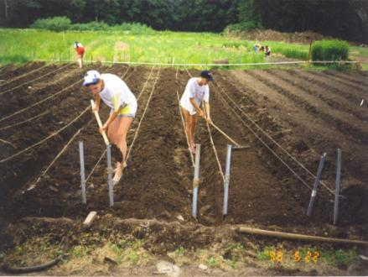
Первые шаги в профессии
Практика для получения первоначальных навыков и умений проводится в собственном учебном хозяйстве. Здесь созданы все условия чтобы полюбить свою будущую профессию.
www.tldpro.ru
(499) 748-54-98

Slide 11
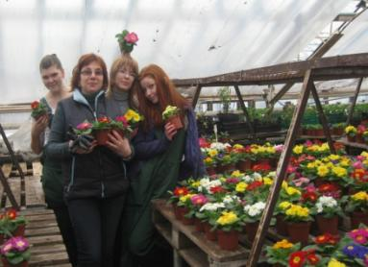
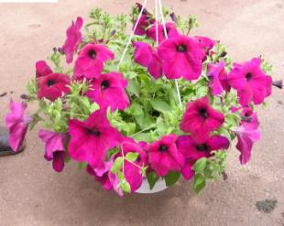
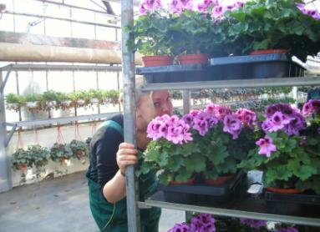
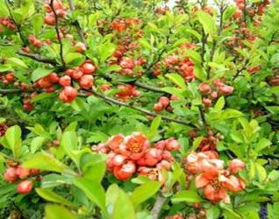
Практика по цветоводству
www.tldpro.ru
(499) 748-54-98

Slide 12
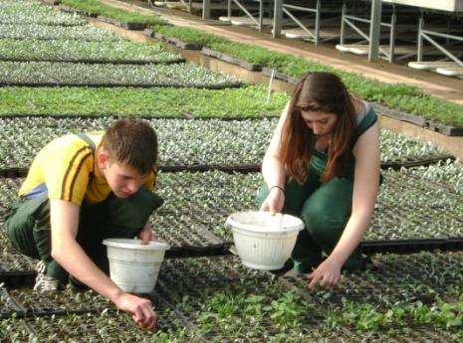
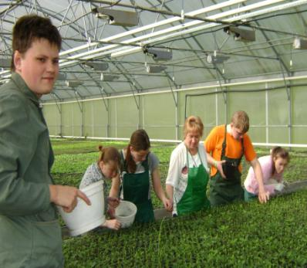
Выпускная практика
Выпускной курс – и ты почти профессионал.
Это творение наших идей, мыслей и наших рук.
Судите сами. Что было в теплице и что стало.
www.tldpro.ru
(499) 748-54-98

Slide 13
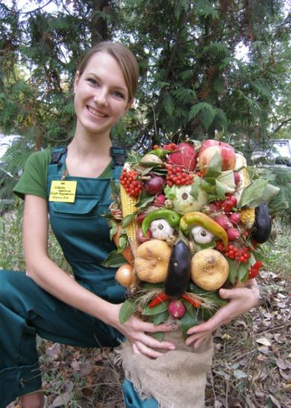
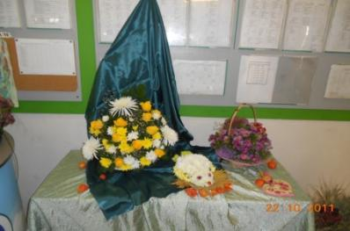
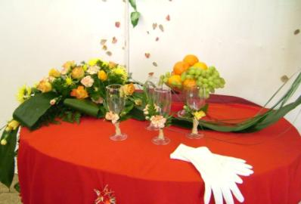
Аранжировка цветов
www.tldpro.ru
(499) 748-54-98

Slide 14
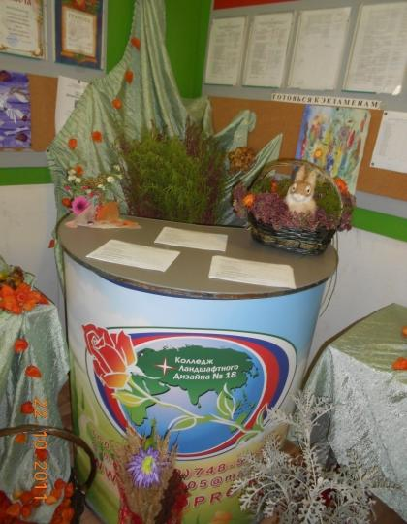
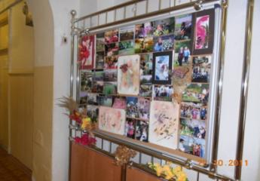
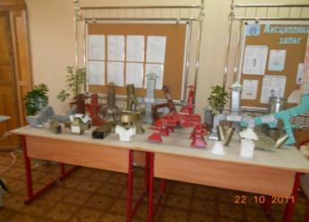
Творческие работы учащихся
www.tldpro.ru
(499) 748-54-98

Slide 15
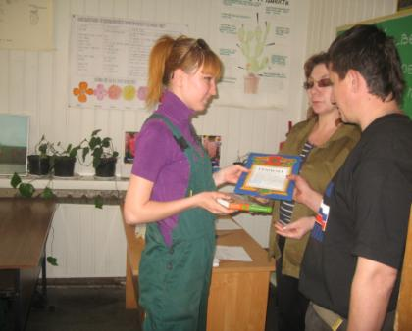
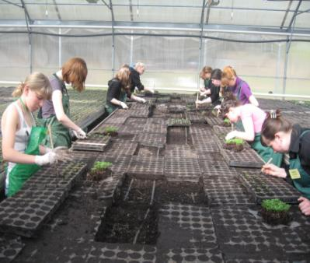
Конкурс «Лучший по профессии»
Конкурс «Лучший по профессии» является финалом производственного обучения учащихся. Это демонстрация умений и знаний, полученных за годы обучения в колледже
www.tldpro.ru
(499) 748-54-98

Slide 16
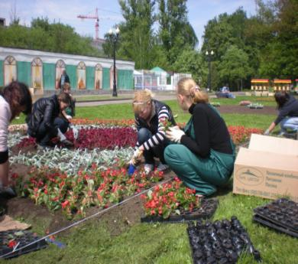
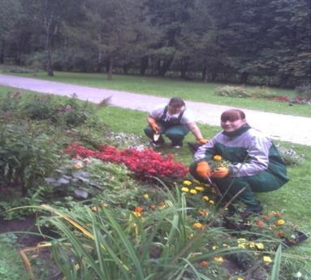
Оформление цветников
Измайловский Парк Культуры и Отдыха
www.tldpro.ru
(499) 748-54-98

Slide 17
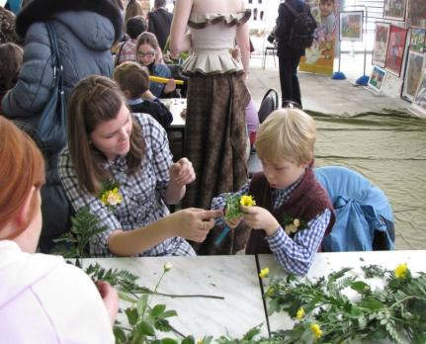
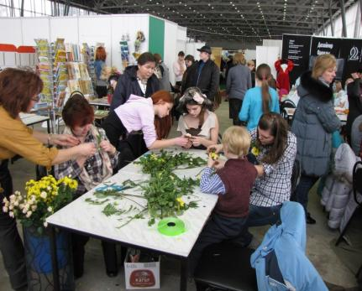
Участие в городских мероприятиях
Фестиваль на ВВЦ « Читая, растут профессионалы!»
www.tldpro.ru
(499) 748-54-98

Slide 18
Социальные партнеры
ООО «Мосремстрой»
ГУП Мосзеленхоз
ПСФ ООО «Ландшафтный дизайн»
ООО «Грин Хаус»
ООО «Медра»
Макаровская ТК («Садовая коллекция»)
ООО «Ландшафтное искусство»
ОАО « Воздухотехника»
ООО «Формула сада»
ООО «ГринСити»
Филиал ГУП Мосзеленхоз Измайловский совхоз декоративного садоводства
ГУП «Ритуал» и еще более 30 организаций
www.tldpro.ru
(499) 748-54-98

Slide 19
Контакты
Приемная комиссия
тел. (499) 748-54-98
Секретариат
тел/факс (499) 308-23-20
сайт в Интернет:
www.tldpro.ru
Адрес электронной почты:
Kld2005-3@mail.ru
www.tldpro.ru
(499) 748-54-98

